Slide 18
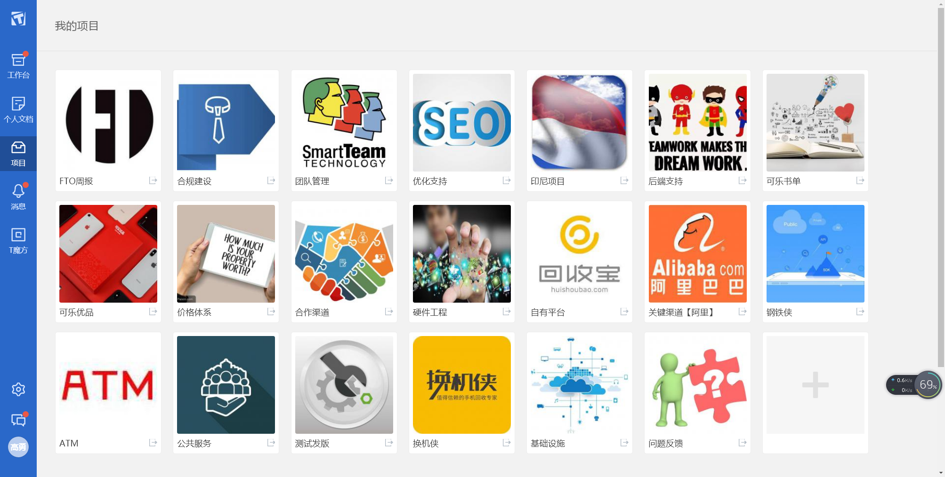

Slide 20
人效
RASCI
ROI
团队

Slide 21
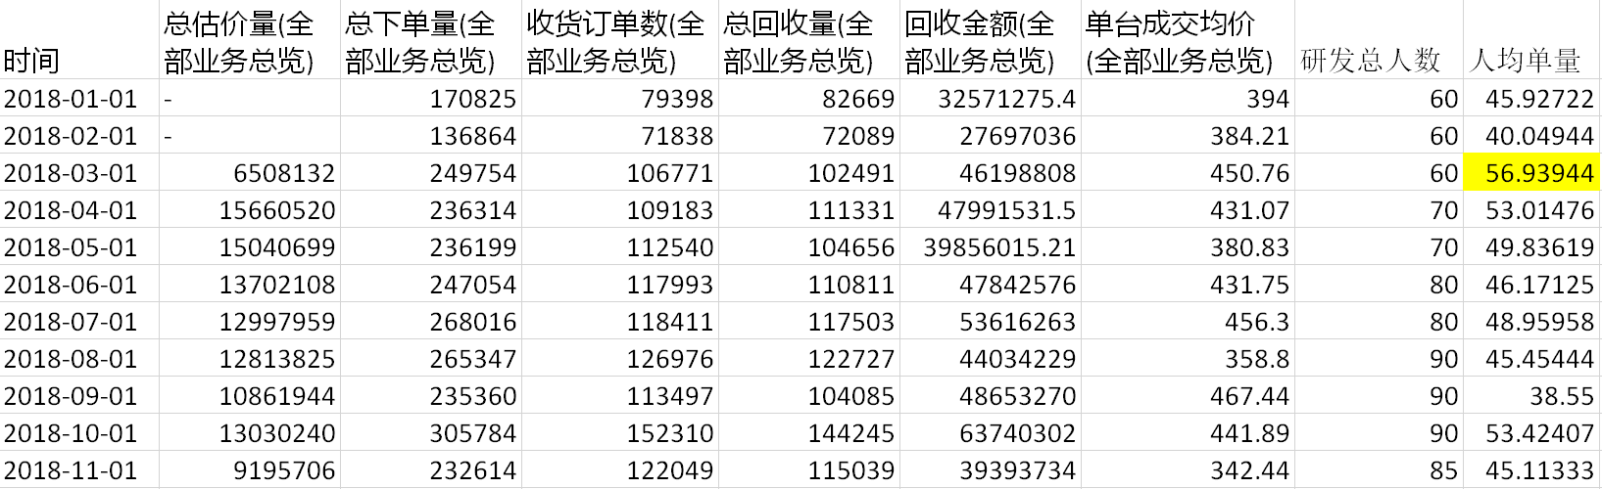
Notes:
研发团队的扩大并没有产生规模效应，其与业务的增长是平行的，也就是说，研发成本本身要进入UE的成本模型中去….

Slide 22
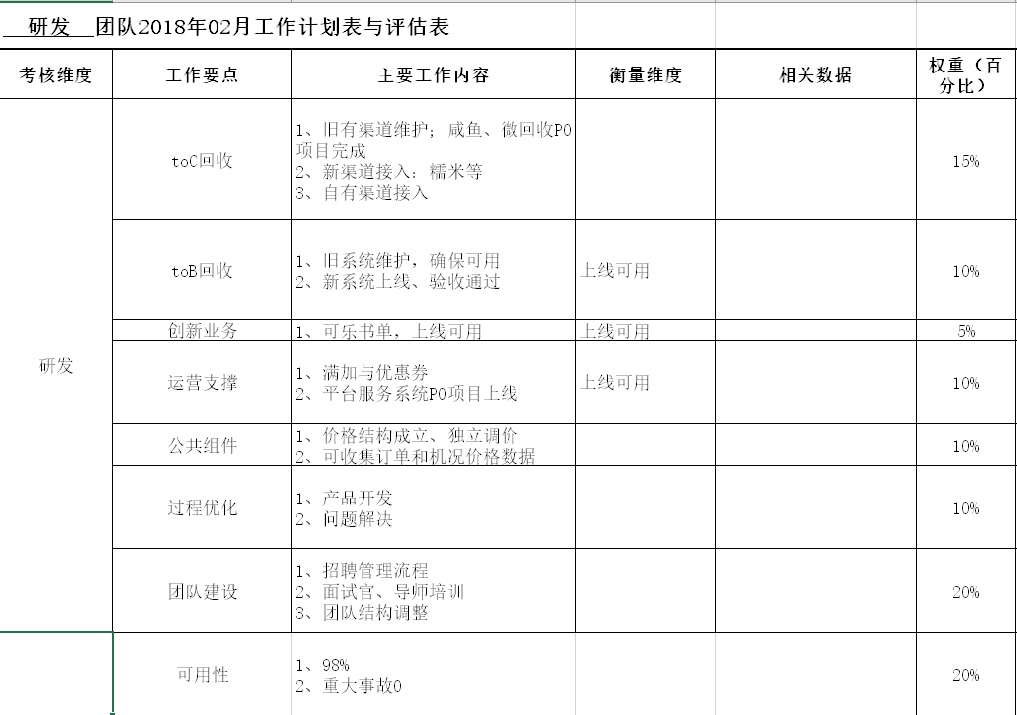
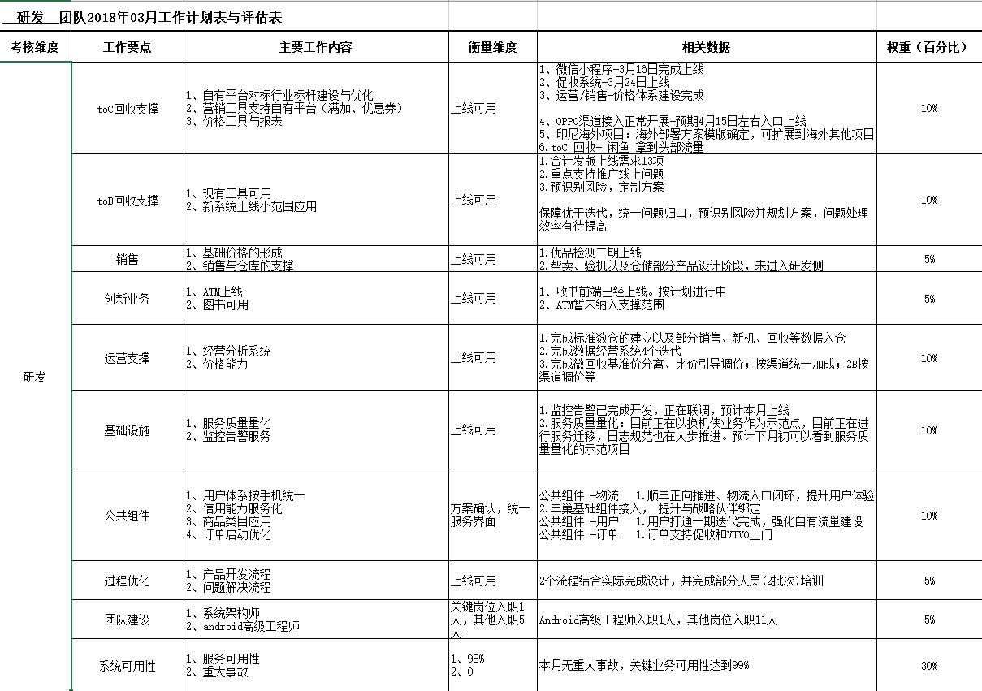
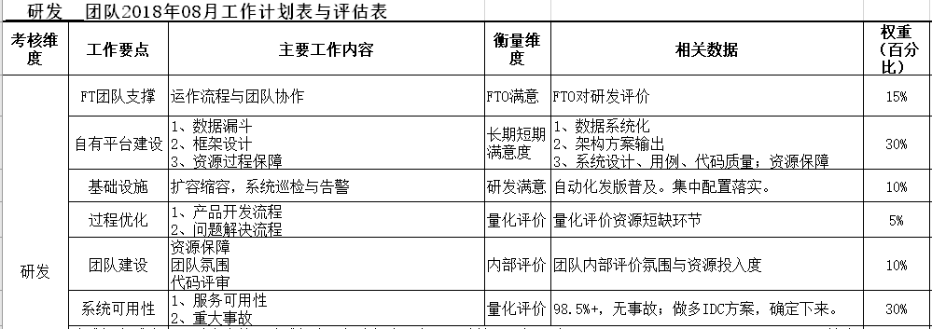
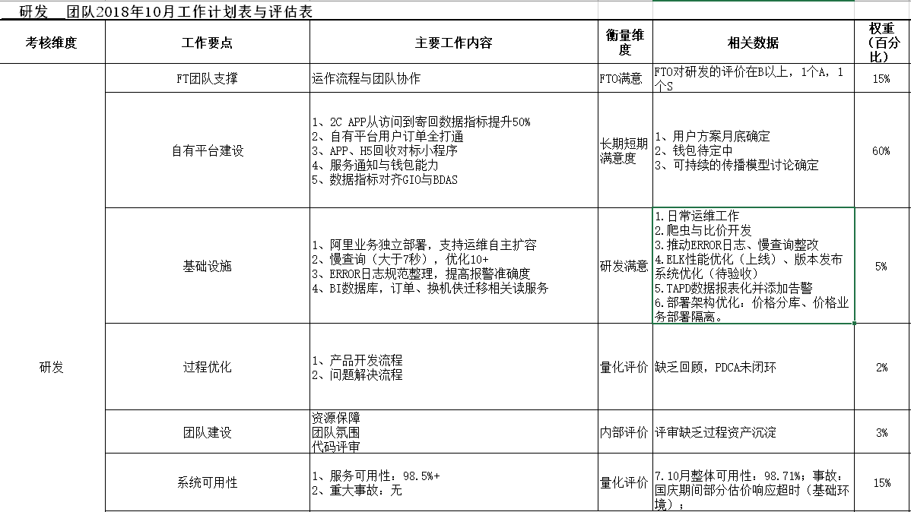
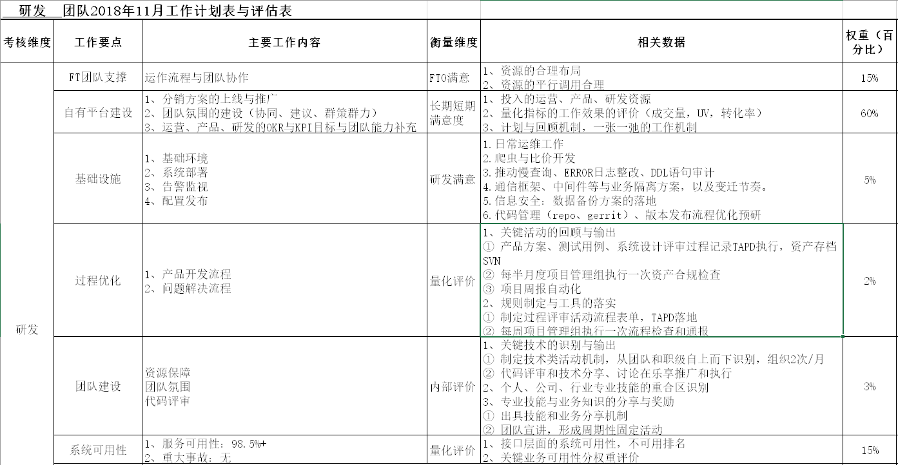
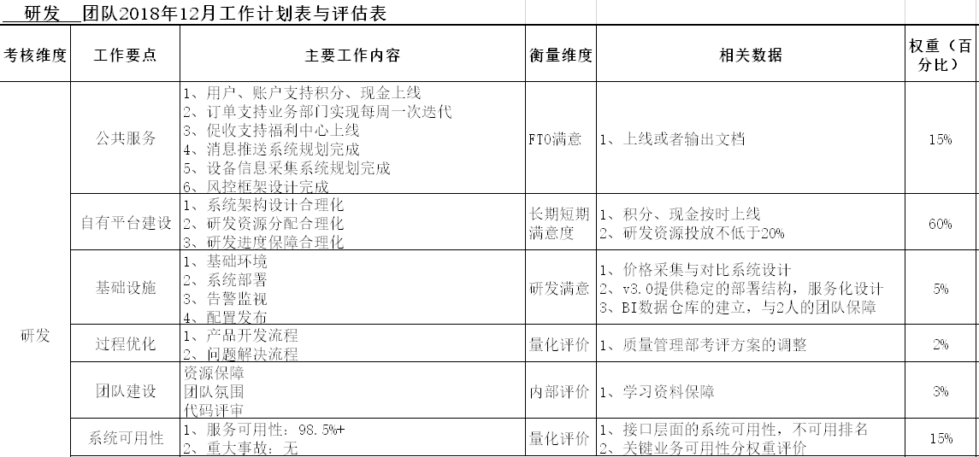

Slide 23
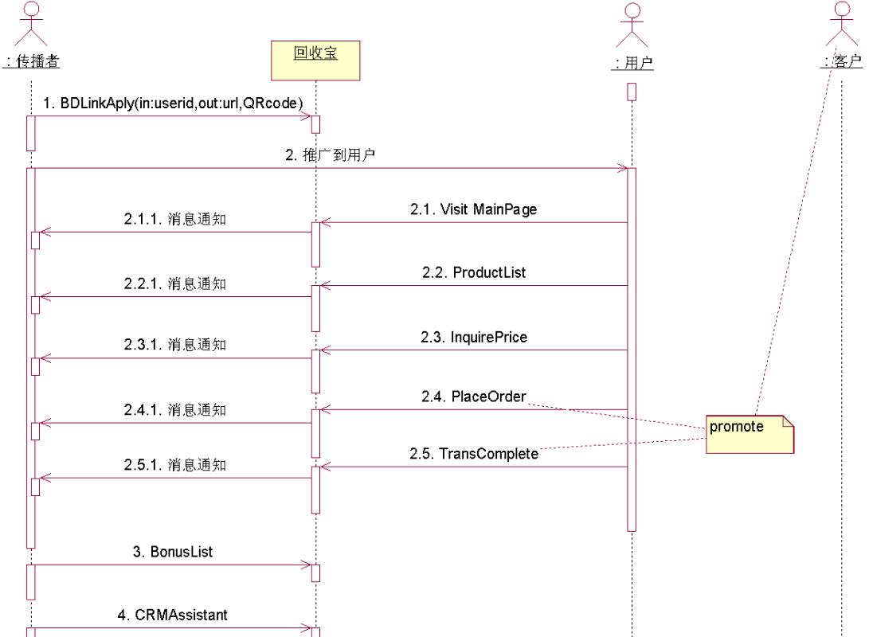
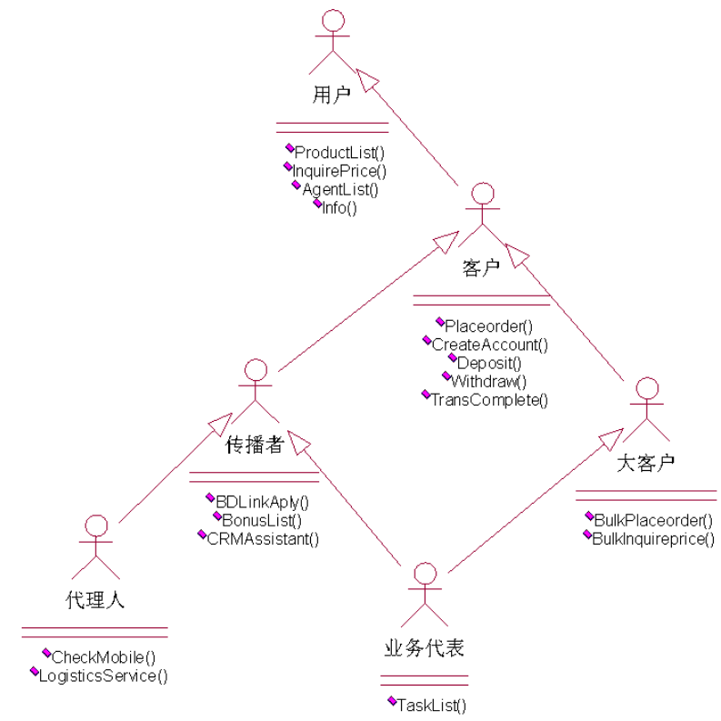
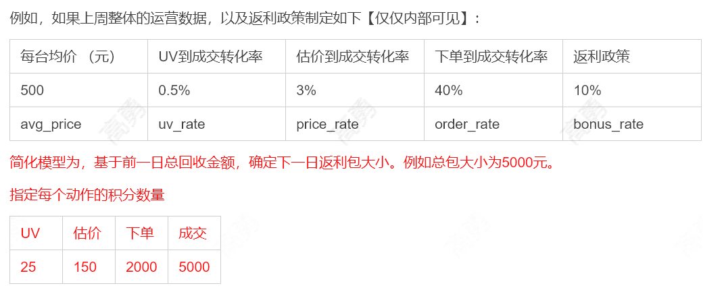

Slide 24
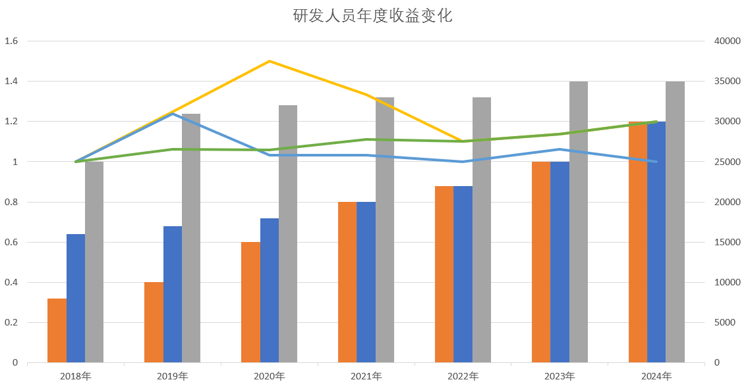

Slide 26
研发中心 R&D
系统架构部AD
APP开发部 Smart Phone Department
PHP开发部 PHP Service Department
CPP开发部 CPP Service Department
H5开发部 Browser Department
ATM开发部 ATM Department
质量管理部 Quality Management Department
基础设施部Infrastructure Department
Android
iOS
业务编制 Business Layer
逻辑服务 Logic Layer
业务编制 Business Layer
逻辑服务 Logic Layer
用例设计 User Case
自动化测试 Auto Test
性能测试 Performance Test
系统维护 Maintenance
工具开发 DevOps Developing
产品中心 P&D
运营中心 O&D
项目管理部 PMD
市场部 MBD
Notes:
App ： 1-4-2
H5 : 4-11-3
Php: 2-17-0
Cpp : 5-12-5
测试：1-6-4

